Slide 1
Tekening lezen en uitzetten

Slide 2
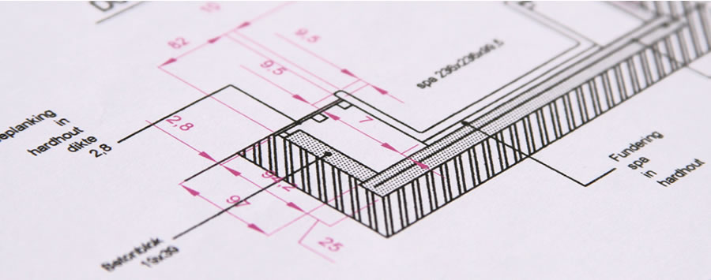
Matenplan
Wat wordt bedoeld met een matenplan?
Notes:
Leerlingen vragen, klassegesprek.

Slide 3
Matenplan
Een matenplan is een tekening waarmee je alle lengten, hoekpunten en hoogtes van werkzaamheden kan uitzetten.
Bron: www.tuinontwerpcvdv.be/
Notes:
Korte uitleg

Slide 4
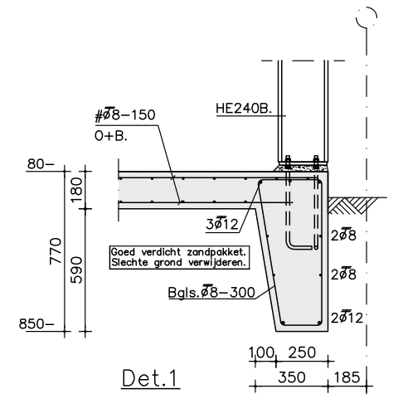
Technische tekening
Hieronder staat een technische tekening.
Wat voor tekening is het?
Welke informatie kun je eruit halen?
Notes:
Leerlingen vragen laten beantwoorden. Klassengesprek.

Slide 5
Technische tekening
Met een technische tekening (ook wel detailtekening genoemd) kun je complexere details uitvoeren.
Je kunt er diverse informatie uithalen zoals
hoogtes, doorsnedematen
detailinformatie, enzovoort.
Bron: betonstaal.nl
Notes:
Details uitleggen en verklaren.

Slide 6
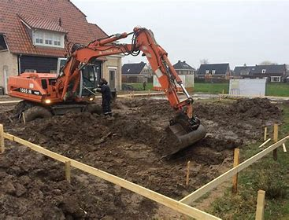
Uitzetten van werkzaamheden
Welk materiaal/materieel kun je gebruiken voor het uitzetwerk?
Notes:
Leerlingen laten opnoemen. Klassengesprek.

Slide 7
Uitzetten van werkzaamheden
Welk materieel kun je gebruiken voor het uitzetwerk?
Piketten
Draad
Dubbelpentagoonprisma
Jalons
Laser
GPS/RTK
Notes:
Per onderdeel kort benoemen en uitleg.

Slide 8
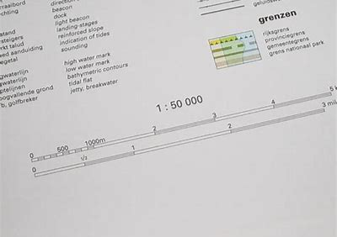
Werken vanuit een tekening
Je werkt altijd vanuit een vast peil
Waarom is dat?
Houd rekening met de schaalaanduiding
Waarom is dat?
Notes:
Leerlingen vragen laten beantwoorden. Uitleggen hoogtes/peil, schaalverdeling

Slide 9
Wat kun je uitzetten?
Notes:
Leerlingen laten opnoemen

Slide 10
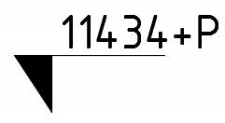
Wat kun je uitzetten?
Hoekpunten
Lengtematen
Breedtematen
Hoogtes/dieptes (Peilmaat/NAP)
Notes:
Uitleggen peilmaat/NAP

Slide 11
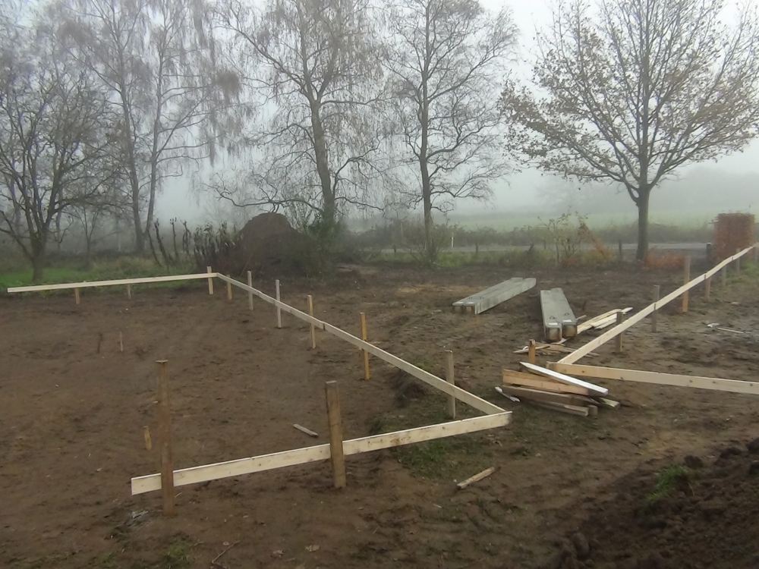
Materieel
Piketten
Bron: joostdevree.nl
Notes:
Kort bespreken

Slide 12
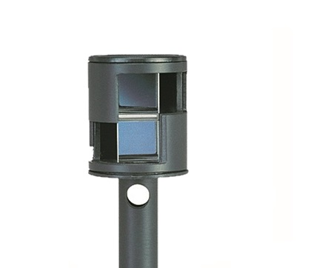
Materieel
Dubbelpentagoonprisma
Bron: geometius.nl
Notes:
Uitzetten haakse hoeken

Slide 13
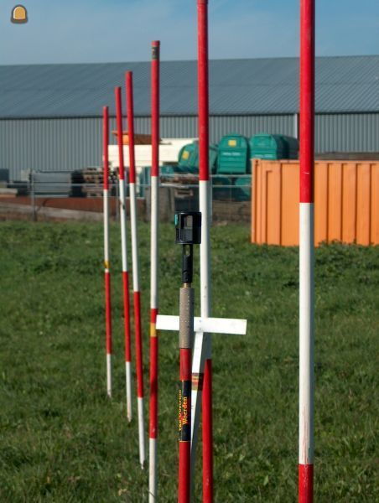
Materieel
Jalons
Bron: entreeding.com
Notes:
Uitzichten, tussenzichten

Slide 14
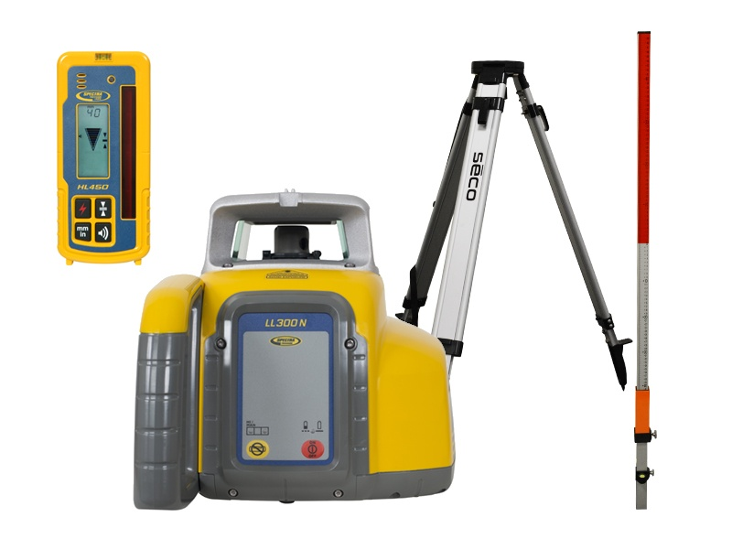
Materieel
Laser
Bron: bouwlaser.nl
Notes:
Korte uitleg.

Slide 15
Voorbeeld
http://www.meetconsult.nl/nl/home
Notes:
Laten zien

Slide 16
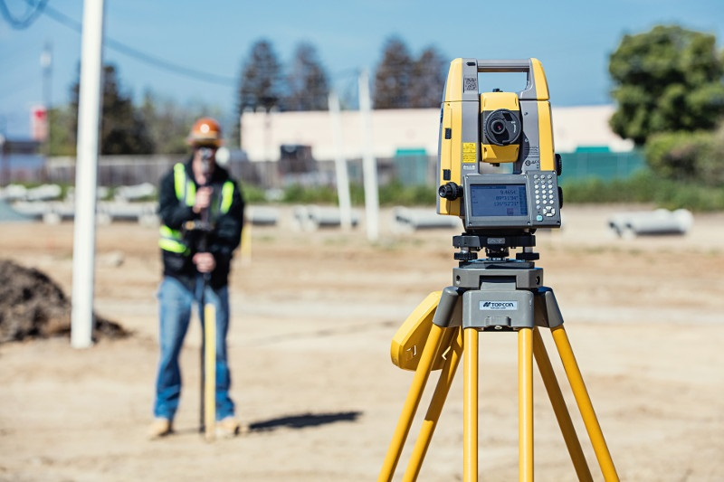
Materieel
Total station
Bron: topconpositioning.com
Notes:
Hoogtes en afstand gecombineerd. Maat zuiver. Mogelijk met GPS/RTK

Slide 17
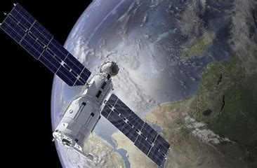
Sattelieten
Welke satellietnavigatiesystemen kennen jullie?
Notes:
Vragen aan leerlingen. Laten opnoemen.

Slide 18
Sattelieten
Welke satellietnavigatiesystemen kennen jullie?
GPS (Verenigde Staten)
Galileo (EU)
GLONASS (Rusland)
Beidou (China)
GNSS: Global Navigation Satellite System
Wereldwijde dekking
Notes:
Korte uitleg

Slide 19
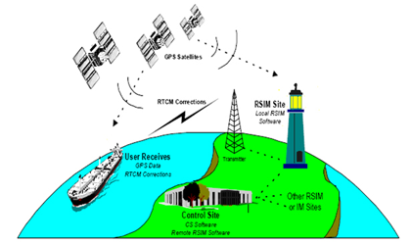
Materieel
GPS-DGNSS
Bron: greenfinder.asia
Notes:
Korte uitleg over plaatje/werking systeem

Slide 20
Materieel
GPS: Global Positioning Network
DGPS: Differential Global Positioning Network
DGNSS: Differential Global Navigation Satellite System
Notes:
Korte uitleg

Slide 21
Opdracht
Wat is het verschil tussen een matenplan en een detailtekening?
Wat is het voordeel van digitaal afstand meten?
Hoeveel graden is een haakse hoek?
Waarvoor dient een hoogtereferentie?
Wat is NAP?
Wat wordt bedoeld met 200+P?
Klopt de volgende stelling? Een straal is een halve diameter.
Verwerk het materieel uit deze presentatie, en licht kort maar bondig toe hoe het materieel gebruik wordt. Beschrijf een situatie waar jij gebruik hebt gemaakt van de genoemde materialen om een karwei uit te zeten. Houd daarbij rekening met de werkvolgorde. Gebruik plaatjes of foto’s ter verduidelijking. Laat hiermee zien dat jij het materieel kunt toepassen. Zet het verslag in je portfoliowerkmap.
Notes:
Opdracht uitleggen.

